Slide 2
Formulación Plan de Participación Ciudadana 2024

Slide 3
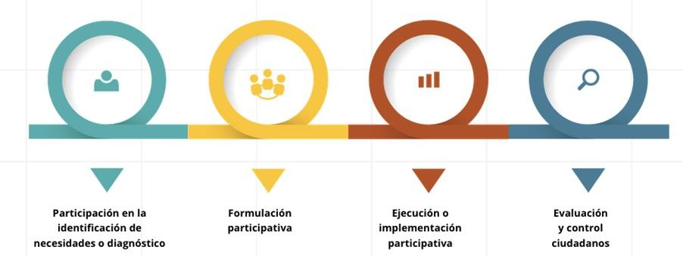
Introducción: Conceptos
¿Qué es participación Ciudadana?
Es el derecho fundamental a la intervención de los ciudadanos en la vida política, administrativa, económica, social y cultural, y así mismo a controlar el poder político
Todas las entidades y organismos de la Administración Pública tienen la obligación de desarrollar su gestión acorde el principio de democratización de la gestión pública.
¿Dónde se regula este derecho ?
Ley Estatutaria 1757 de 2015
MIPG – Política de Participación Ciudadana en la Gestión Pública
MURC – Manual Único de Rendición de Cuentas
Garantizar la incidencia efectiva de sus grupos de valor en todo el ciclo de la gestión pública a través de diversos espacios, mecanismos, canales y prácticas de participación ciudadana.
www.minjusticia.gov.co

Slide 4
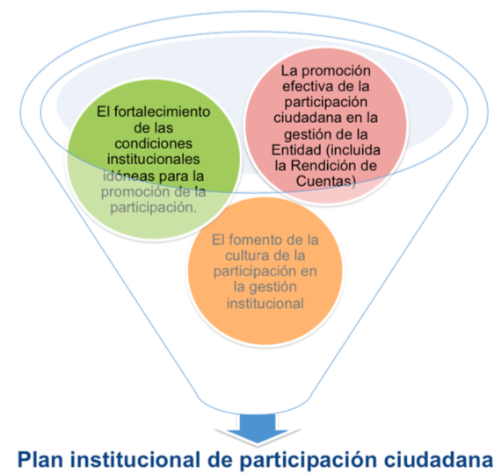
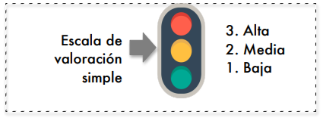
¿ Cómo Elaboramos el Plan de Participación Ciudadana?
1.
Autodiagnóstico
3. Priorización de acciones de mejora
5. Aprobar Plan
2.
Identificación de brechas, oportunidades de mejoras y de consolidación de buenas prácticas
4 Formulación colectiva
-Con dependencias
-Con grupos de valor
Comité de Gestión y Desempeño Institucional
Siguiendo lineamientos de MIPG
Revisando el cumplimiento normativo y de política
Identificado necesidades requeridas por los ciudadanos para la garantía de sus derechos
Analizando resultados FURAG
Recomendaciones de la Oficina de Control Interno
Las alternativas formuladas, se someten a un proceso de priorización por múltiples criterios cualitativos, con puntajes categorizados en una escala de valoración simple
www.---------------.gov.co

Slide 5
Esquema de Gestión de la Participación Ciudadana
Minjusticia
www.---------------.gov.co

Slide 6
Resultados Autodiagnóstico
POLITICA PARTICIPACION CIUDADANA EN LA GESTION PUBLICA | PUNTAJE
Capacidades Institucionales Instaladas para la Promoción de la Participación | 96,8
Planeación Anual de la Estrategia de Participación Ciudadana en la Gestión Pública | 94,7
Implementación de Acciones de Participación Ciudadana en las diferentes Fases del Ciclo de Gestión | 100,0
Capacidad de Involucrar Efectivamente a los diferentes Grupos Poblacionales en las Acciones de Participación Garantizando el Enfoque Diferencial | 100,0
Evaluación de los resultados de la Estrategia Anual de Participación Ciudadana y su Aprovechamiento en Acciones de Mejora Institucional | 100,0
Rendición de Cuentas en la Gestión Pública | 100,0
99,6%
Resultados FURAG
www.---------------.gov.co

Slide 7
Cronograma de Actividades
Etapa | Fecha de Inicio | Fecha de Finalización
1. Conformación del equipo de trabajo | 29 de enero de 2024 | 02 de febrero de 2024
2. Capacitación y comprensión del proceso (incluye mesas de trabajo virtuales y/o presenciales) | 05 de febrero de 2024 | 09 de febrero de 2024
3. Codiseño y consolidación del Plan | 12 de febrero de 2024 | 23 de febrero 2024
4. Divulgación a ciudadanos y grupos de valor para comentarios | 26 de febrero de 2024 | 22 de marzo de 2024
4.1. Webinar para entes territoriales (alcaldes y Gobernadores) | 18 de febrero de 2024 | 22 de marzo de 2024
4.2 Publicación respuestas a ciudadanos y seguimiento a compromisos | 25 de marzo de 2024 | 29 de marzo de 2024
5. Presentación Comité y aprobación del Plan | 25 de marzo de 2024 | 05 de abril de 2024
6. Publicación Plan de Participación | 8 de abril de 2024 | 12 de abril de 2024
7. Seguimiento Cuatrimestral al Plan de Participación | 30 de abril 2024 | 7 de mayo 2024
 | 30 de agosto 2024 | 6 de septiembre 2024
 | 31 de diciembre 2024 | 15 de enero 2025
Designación enlaces o articuladores de participación ciudadana
Promover diferentes espacios de participación Ciudadana
Directores Misionales: Oferta Institucional para los territorios
Reconocimiento
Sello de Excelencia Gobierno Digital
(Nivel III)
Seguimiento carpeta compartida: (Excel, descripción del avance, encuestas, evidencias, etc)
www.---------------.gov.co

Slide 8
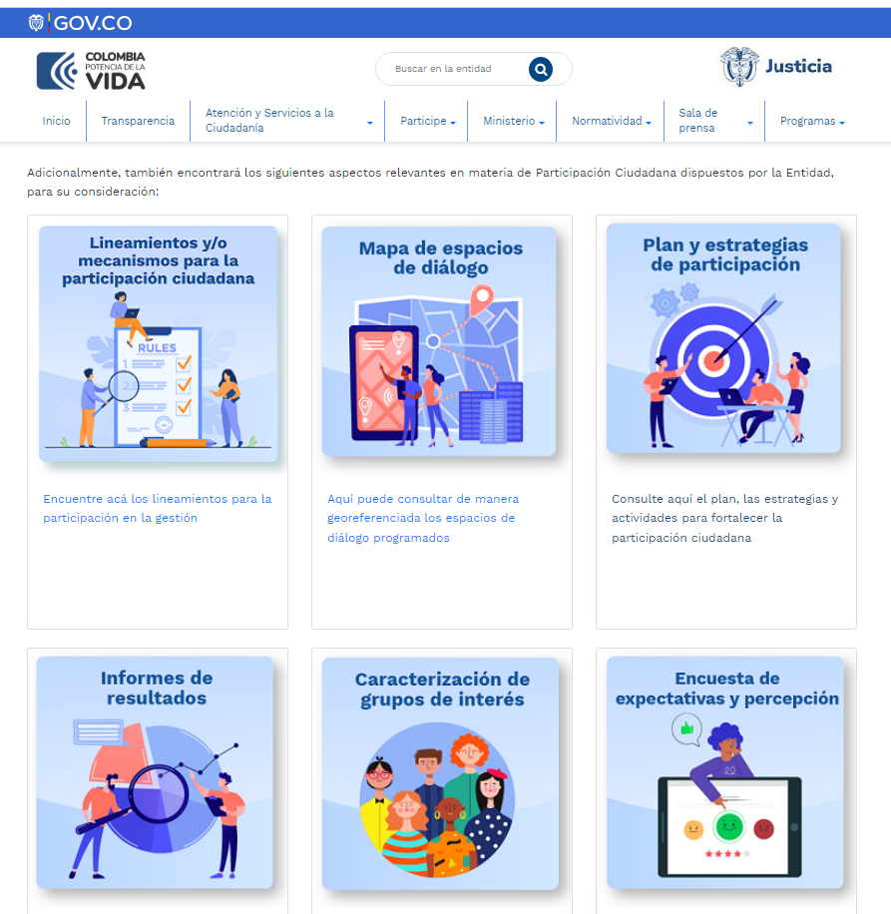
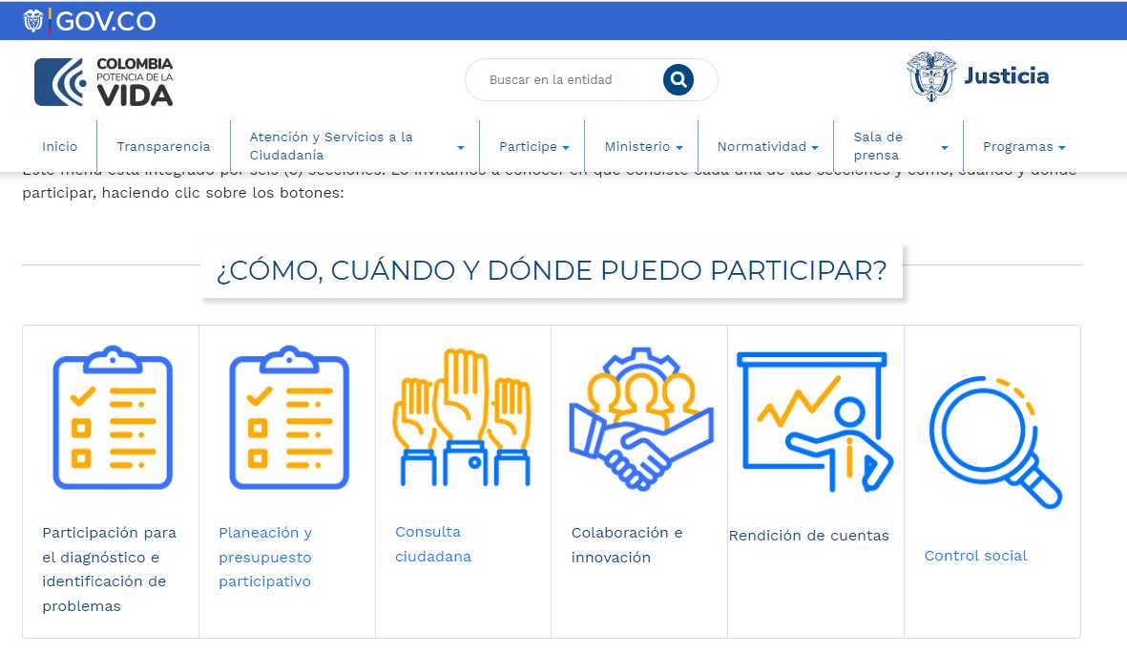
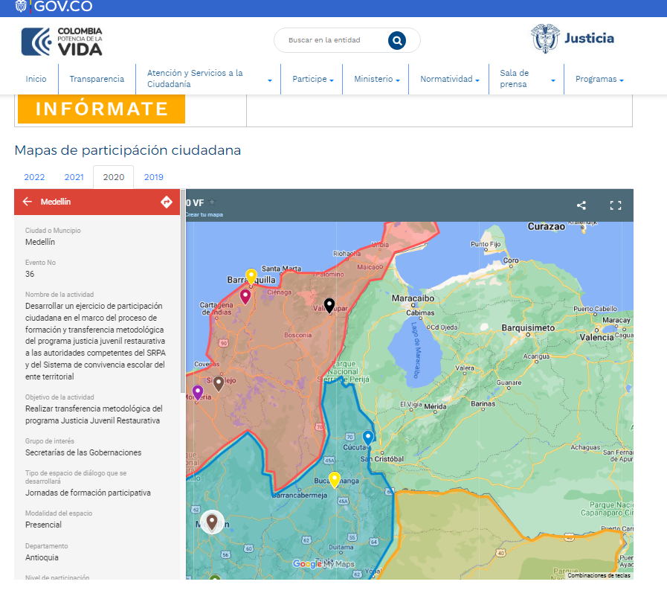
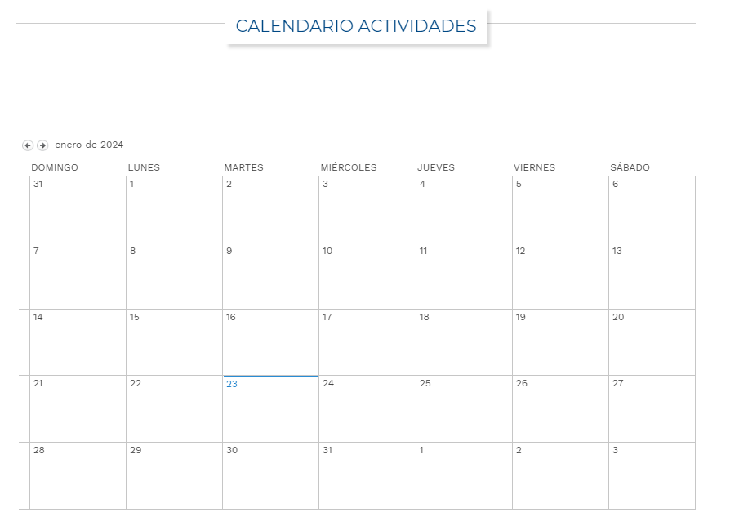
Transparencia e Información Pública
https://www.minjusticia.gov.co/participe
www.---------------.gov.co

